Slide 1


Slide 2


Slide 3
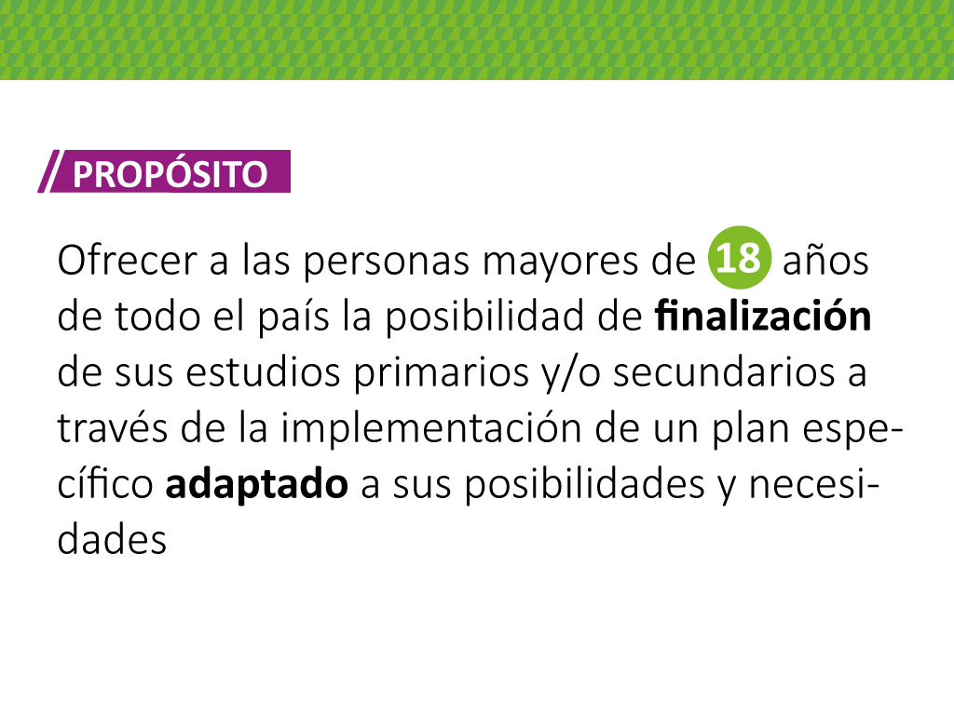

Slide 4

Dar continuidad al Plan FinEs como oferta educativa de finalización de estudios primarios y secundarios en todo el territorio nacional.
Implementar un sistema de información para la gestión federal del Plan FinEs, que permita mejorar su planificación, ejecución y evaluación en las dimensiones pedagógica, institucional y administrativa en todas las jurisdicciones del país.
Brindar asistencia técnica a las jurisdicciones para: la implementación del Plan, el sistema de información federal, la firma de convenios, el desarrollo de materiales didácticos y el avance curricular jurisdiccional en consonancia con los acuerdos federales.

Slide 5
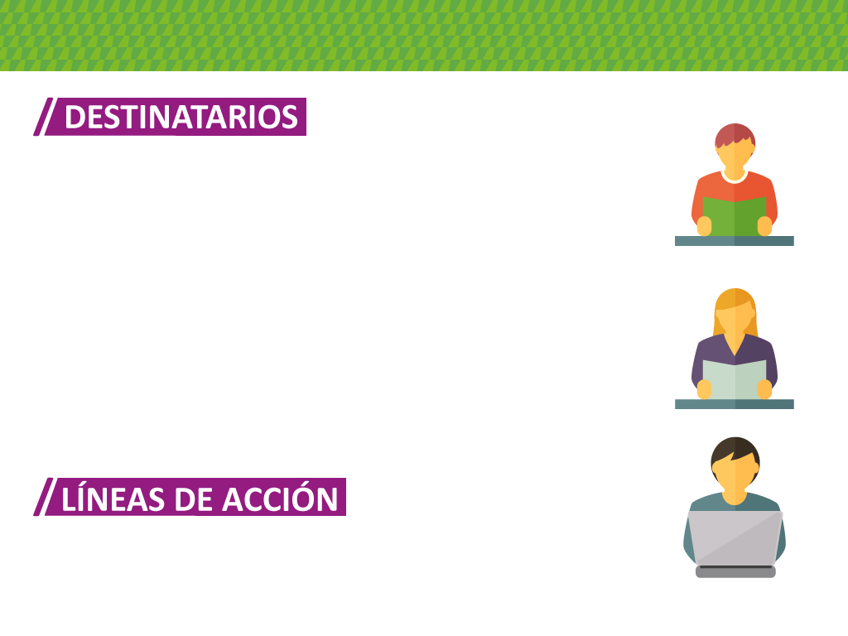
Jóvenes y adultos mayores de 18 años, que no iniciaron o no completaron su educación primaria y/o secundaria.
Aquellos que adeuden materias y cursaron el último año de la educación secundaria como Estudiantes regulares, sin haber alcanzado el título, podrán acceder al Plan luego de transcurrido un año de haber terminado de cursar el último año de la educación secundaria.
Personas en contexto de encierro, y con discapacidad podrán acceder al Plan en el marco de la normativa vigente.
FinE Deudores de materias
FinEs Trayecto Secundario
FinEs Trayecto Primario

Slide 6


Slide 7
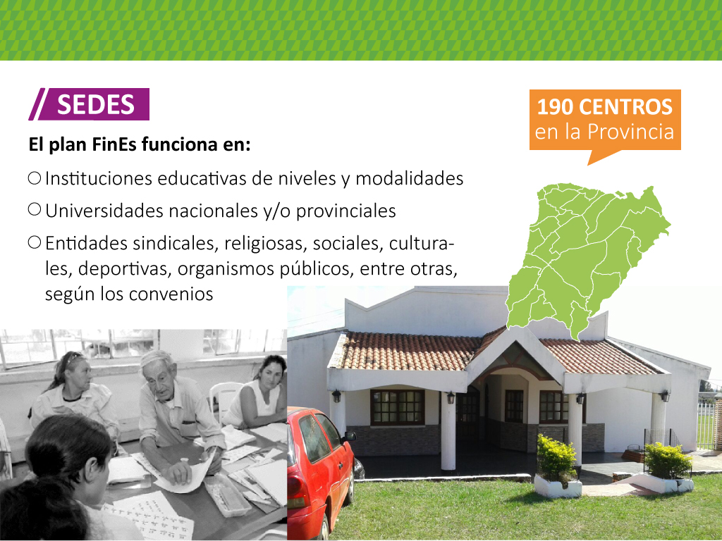

Slide 8
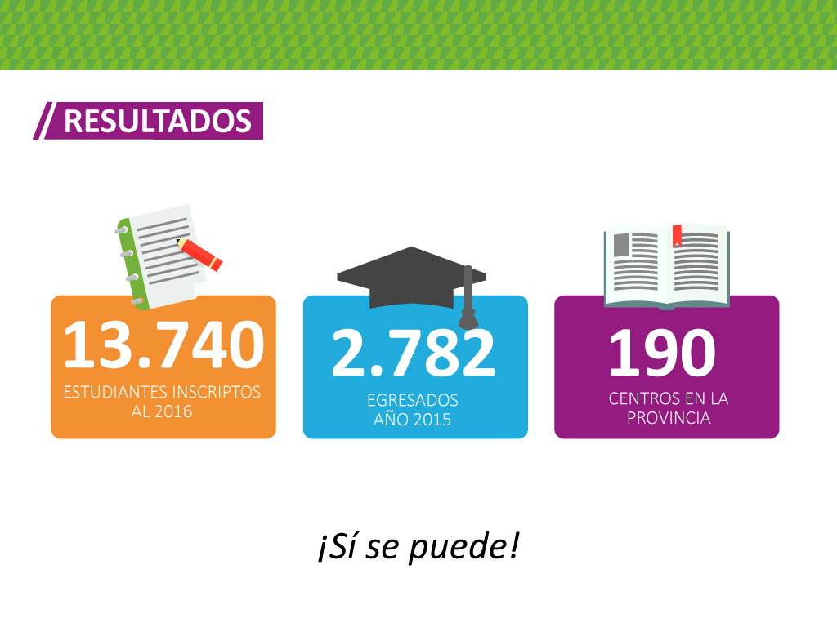

Slide 9


